Slide 1
Industrieel product ontwerpen
Gemaakt door: Gijs Huijbregts
Klas: MTD1A4
Datum: 4-10-2017

Slide 2
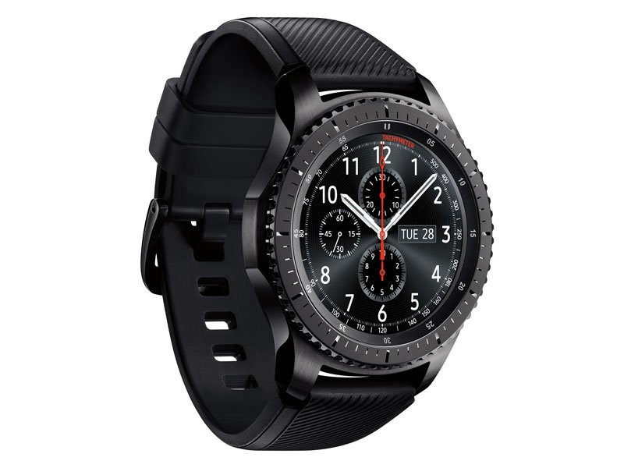
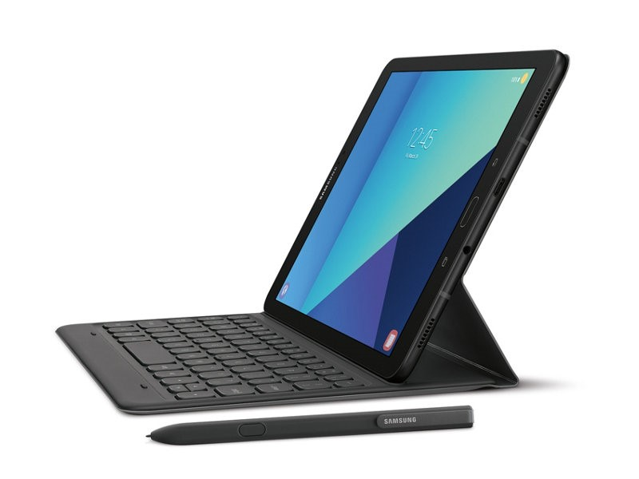
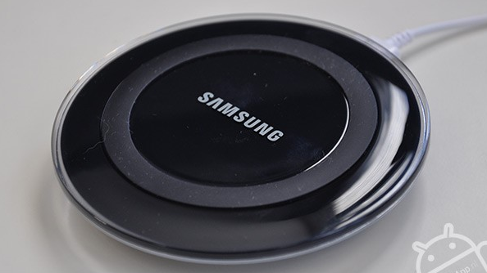
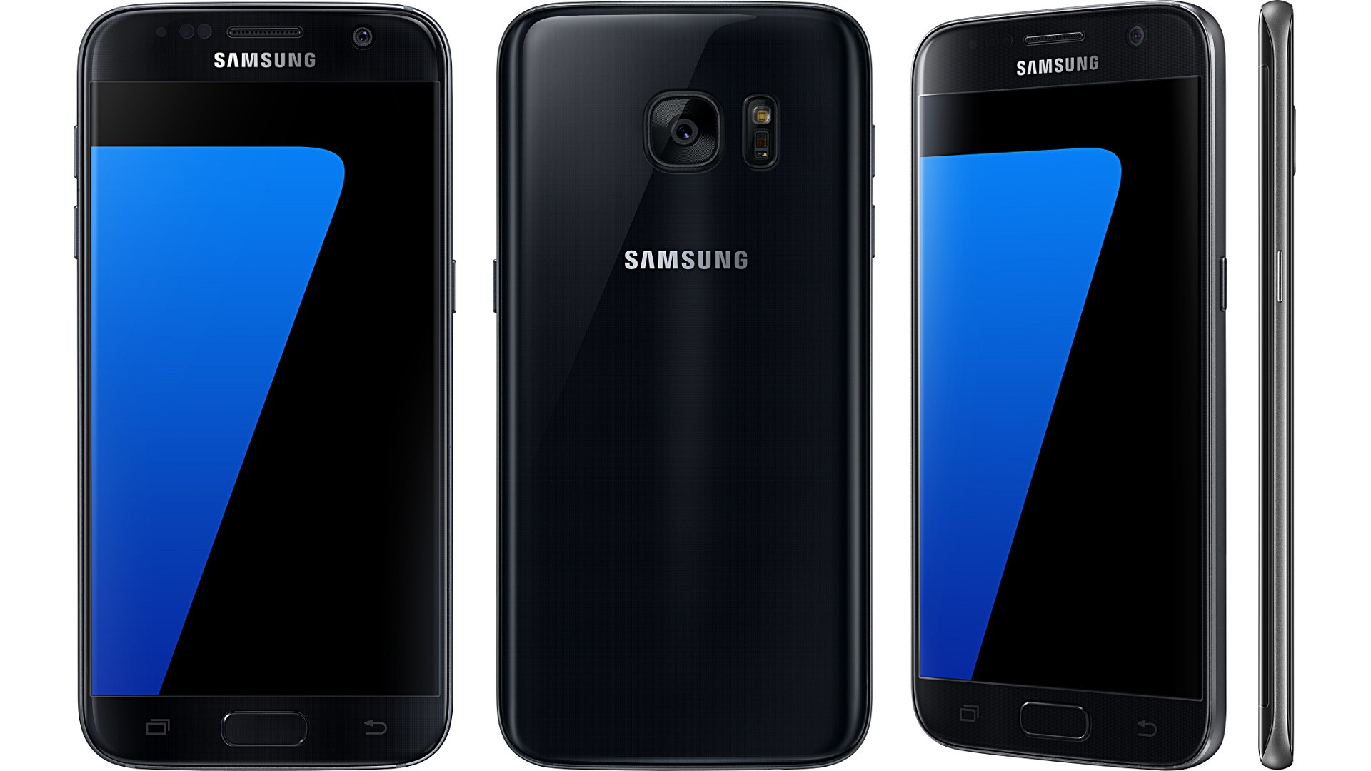
Wat voor display ga ik maken?
Ik ga een display maken voor Samsung producten:
Samsung Gear IconX
Samsung Gear S3 frontier
Samsung Galaxy Tab S3
Samsung Wireless Charger Pad
Samsung Galaxy S7

Slide 3
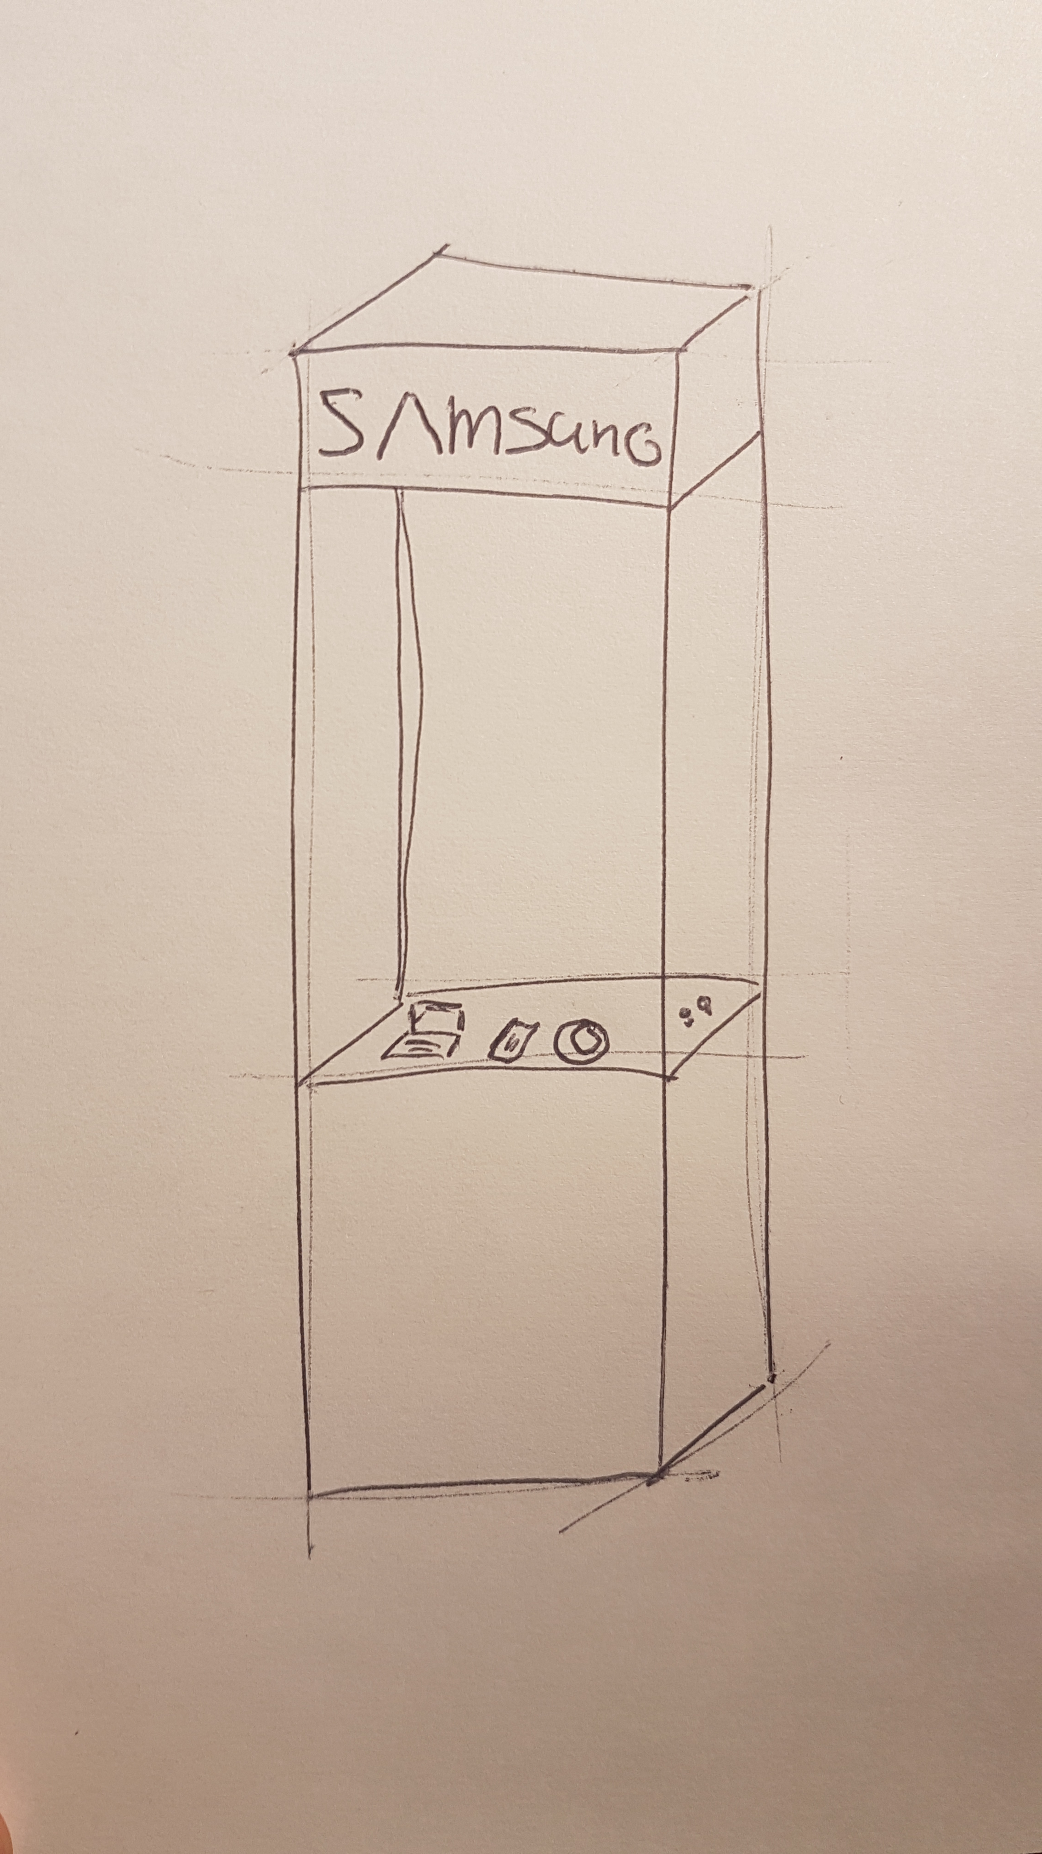
1

Slide 4
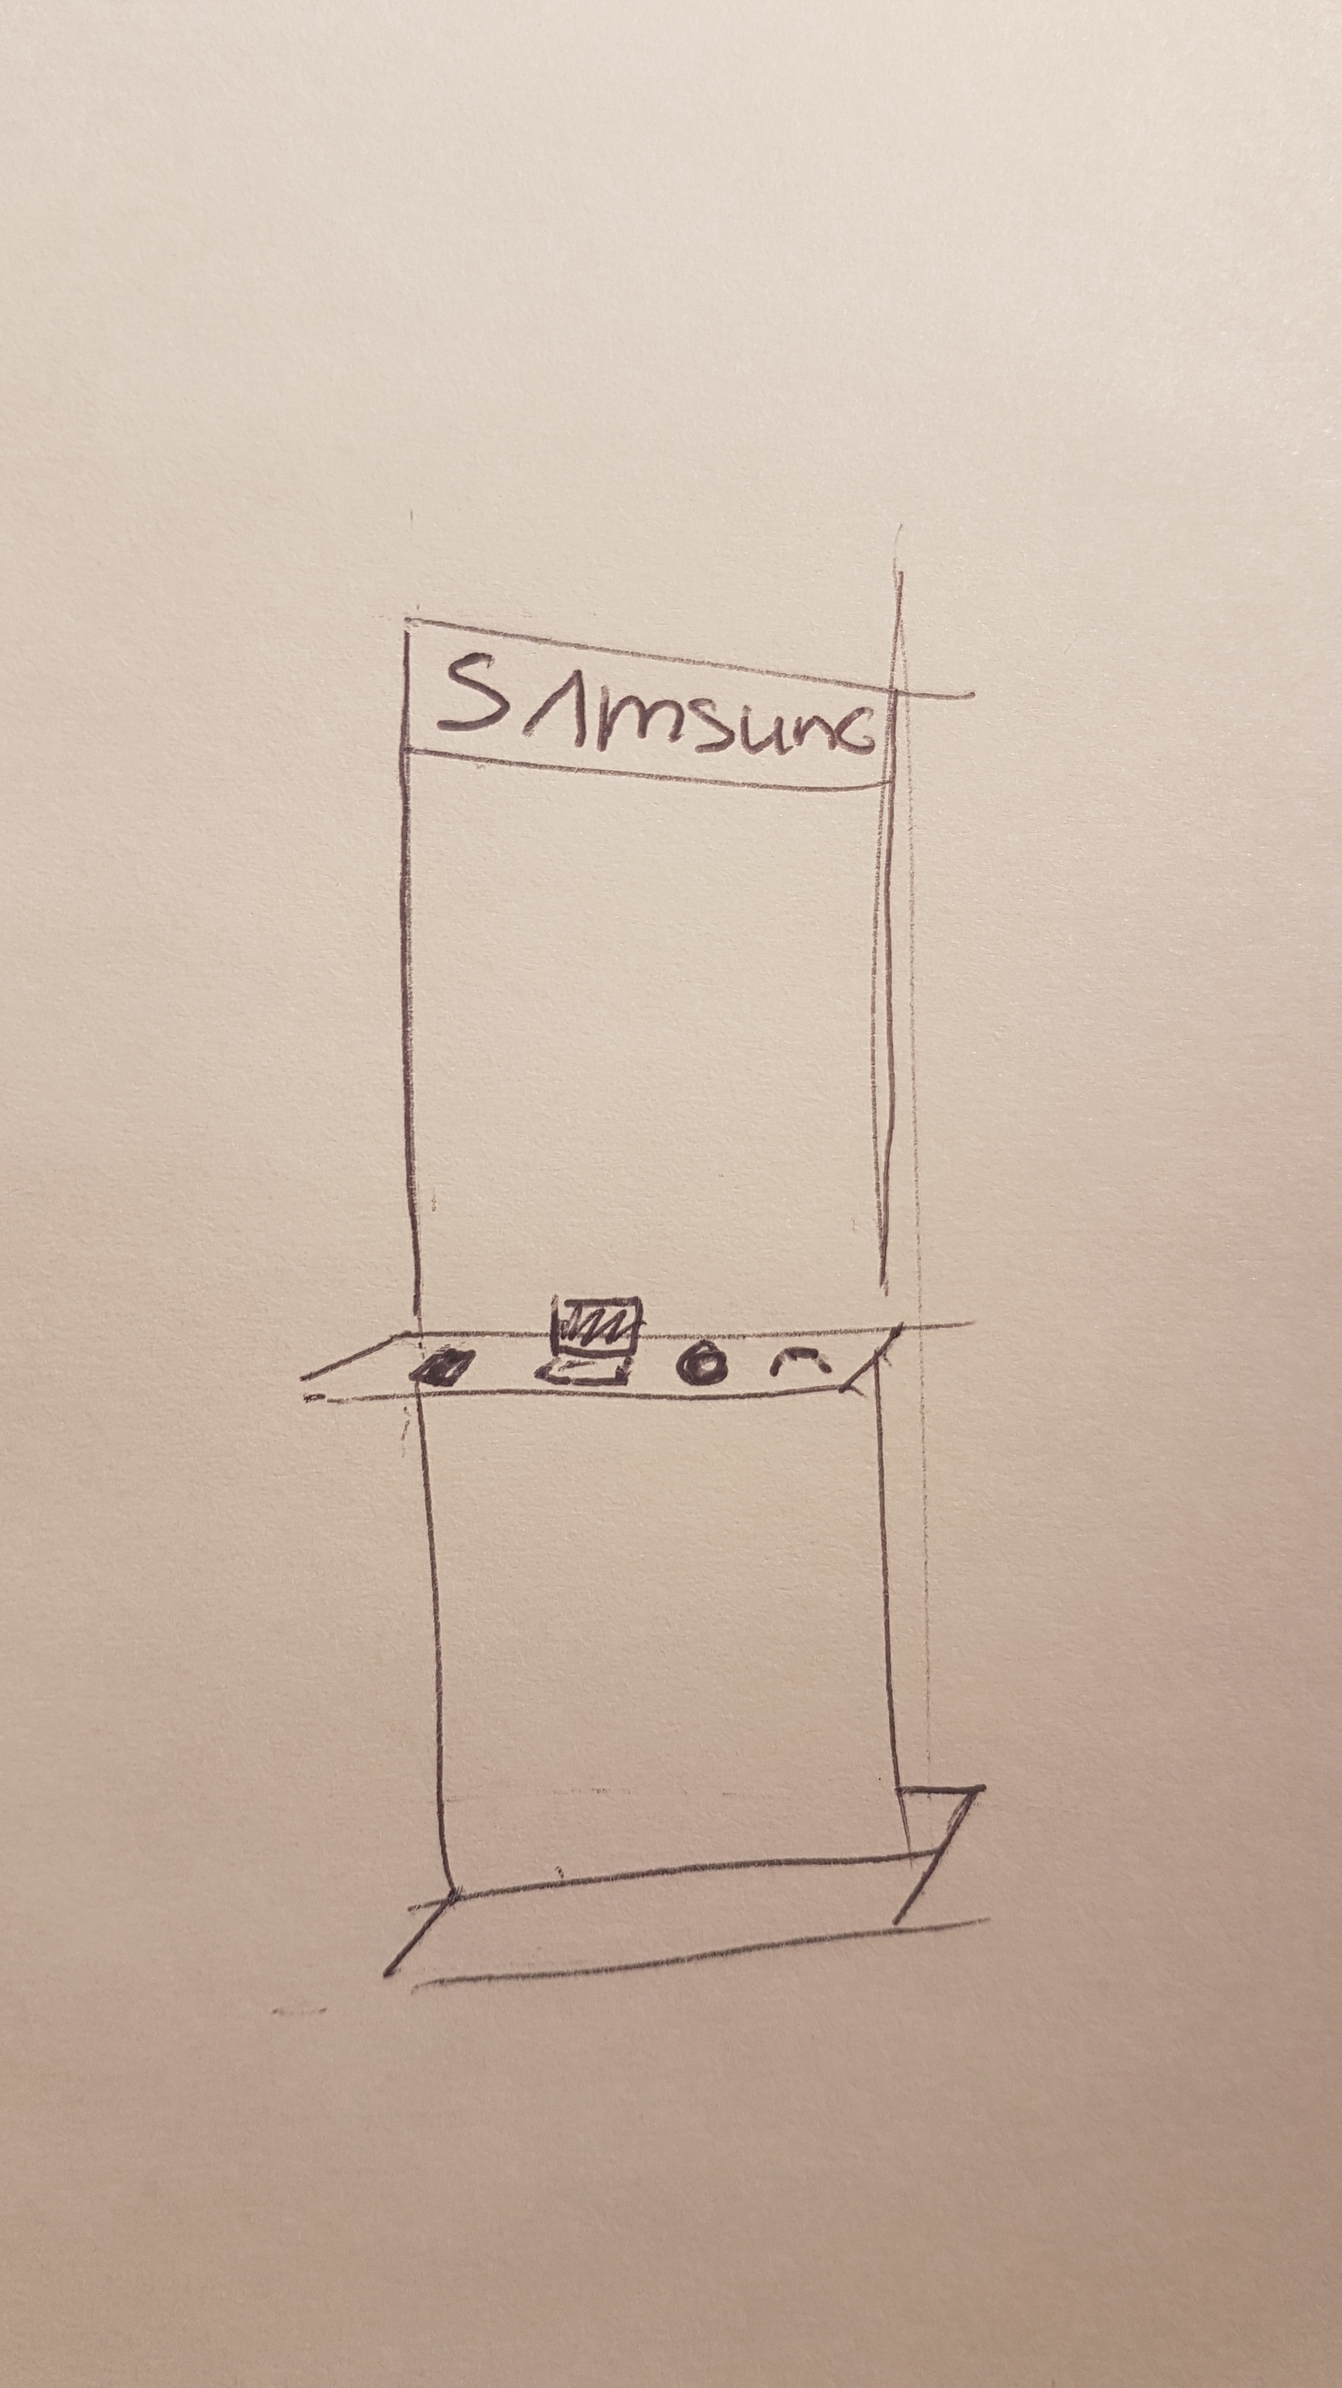
2

Slide 5
3

Slide 6
Hoe kan ik de producten beveiligen zonder alarm?
Ik maak een ijzeren draad vast aan mijn producten en die maak ik dan vast aan de bakken of flessen die gevuld zijn met water.

Slide 7
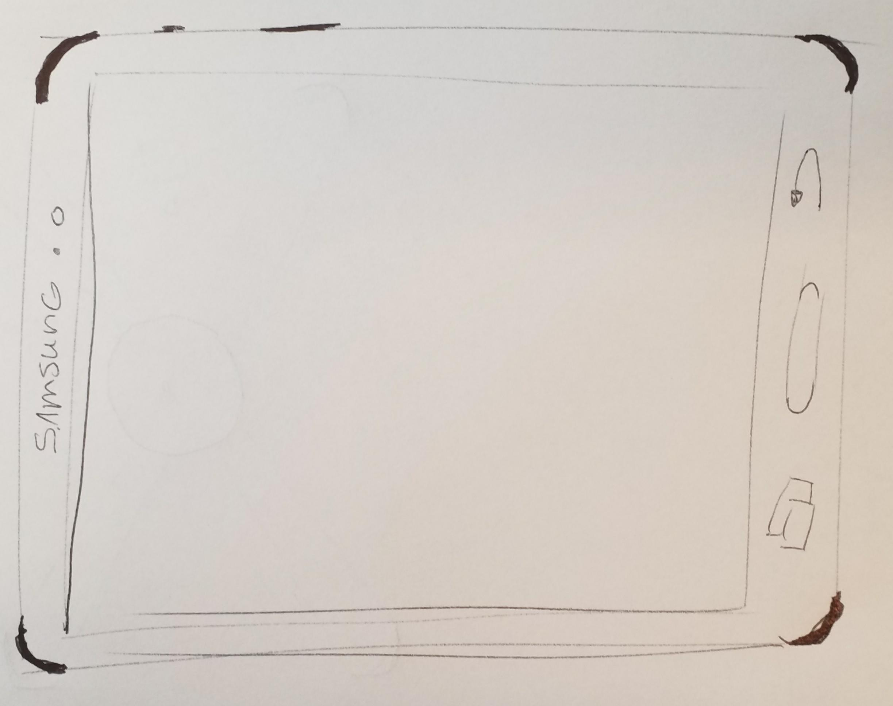
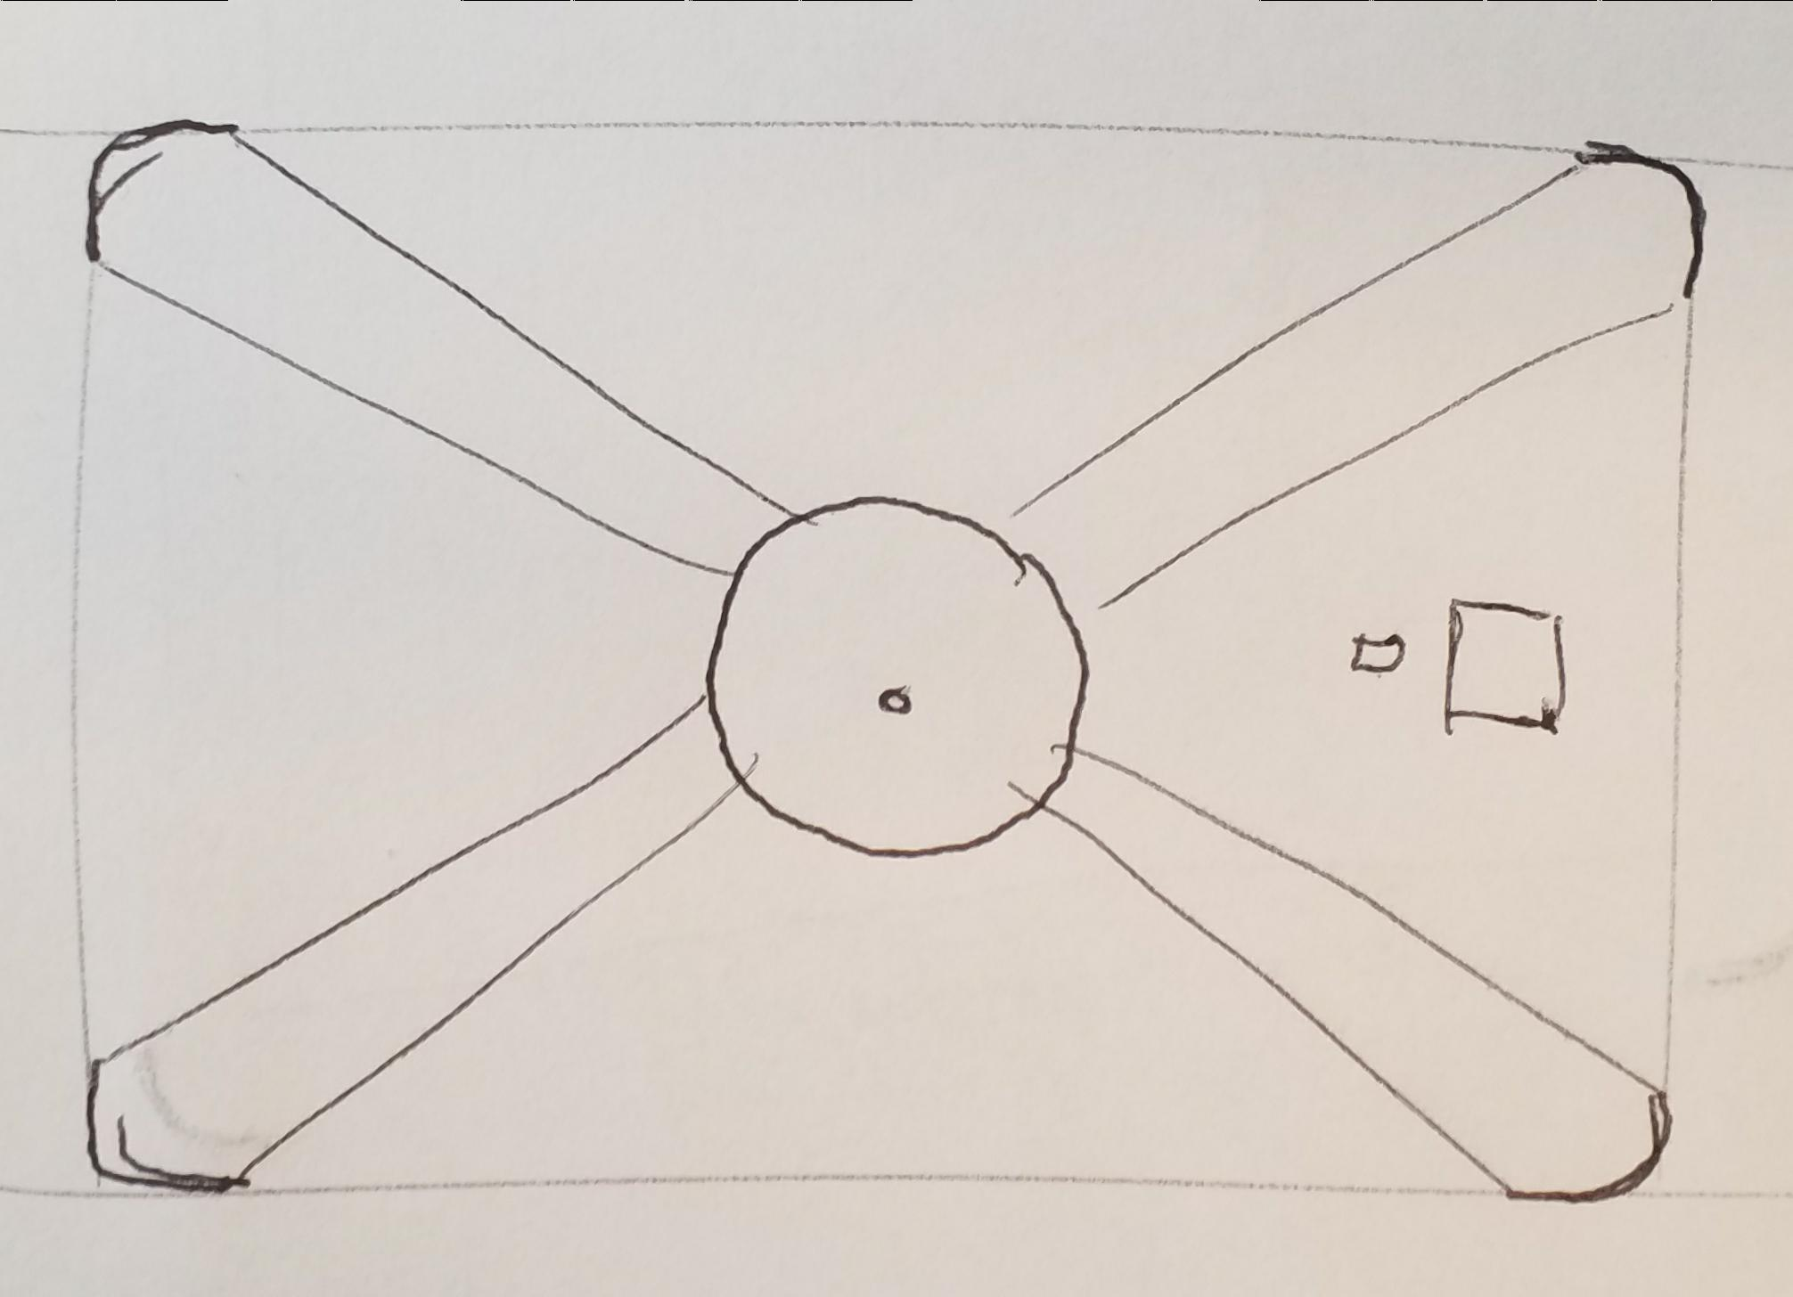
Hoe maak ik de ijzeren draden vast aan mijn producten?
Ik zet de producten vast in een klem en die maak ik vast aan de ijzeren draden.

